Slide 1

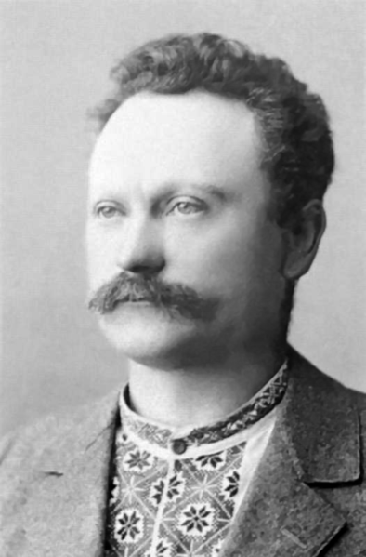
Іван Якович Франко

Slide 2

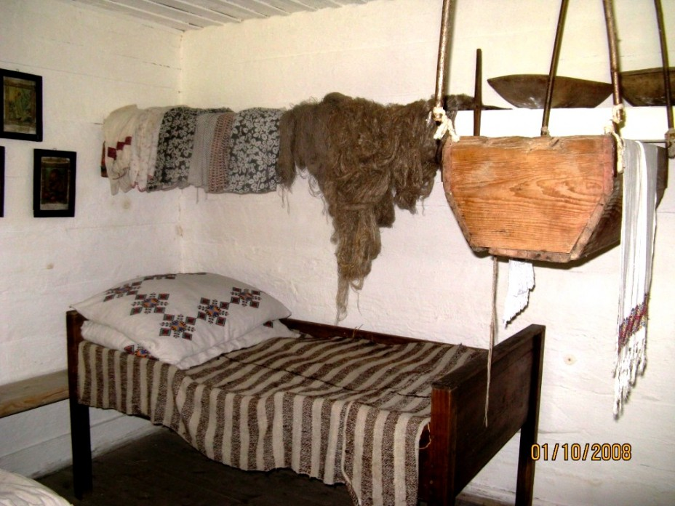
Ранні роки
Іван Франко народився 27 серпня 1856-го року в селі Нагуєвичі Дрогобицького повіту у Східній Галичині, поблизу Борислава, в родині заможного селянина-коваля Якова Франка. Мати, Марія Кульчицька, походила із зубожілого українського шляхетського роду Кульчицьких, гербу Сас, була на 33 роки молодшою за чоловіка.

Slide 3
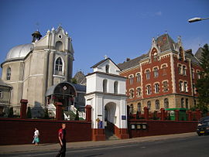
Навчався спочатку в школі села Ясениця-Сільна (1862–1864), потім у так званій нормальній школі при василіянському монастирі Дрогобича (1864–1867).
Коли Іванові було дев’ять років, у 1865 році, помер батько. Мати вийшла заміж удруге. Вітчим, Гринь Гаврилик, уважно ставився до дітей, фактично замінив хлопцеві батька. Франко підтримував дружні стосунки зі своїм вітчимом протягом всього життя.Коли Іванові було 15 років, в 1872 році, померла мати. Вихованням дітей стала займатися мачуха.

Slide 4
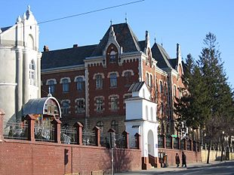
1875-го року закінчив Дрогобицьку гімназію (нині — Дрогобицький педагогічний університет).Залишившись без батьків, Іван був змушений заробляти собі на життя репетиторством. З свого заробітку виділяє гроші на книжки для особистої бібліотеки.

Slide 5
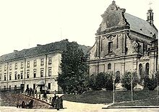
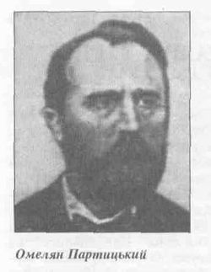
У багатьох автобіографічних оповіданнях Івана Франка («Грицева шкільна наука», «Олівець») художньо відтворено атмосферу тогочасної шкільної освіти з її тілесними покараннями, моральним приниженням учнів. З них довідуємося, наскільки важко було здобувати освіту обдарованому селянському хлопцеві. Він жив на квартирі в далекої родички Кошицької на околиці Дрогобича, нерідко спав у трунах, які виготовлялися у її столярній майстерні («У столярні»). Уже навчаючись у гімназії, Франко виявив феноменальні здібності: міг майже дослівно повторити товаришам годинну лекцію вчителя; знав напам'ять усього «Кобзаря»; домашні завдання з польської мови нерідко виконував у поетичній формі; глибоко й на все життя засвоював зміст прочитаних книжок.
Восени 1875-го року Франко став студентом філософського факультету Львівського університету. Спочатку належав до москвофільського товариства. Під час навчання матеріальну допомогу Івану Франку надавав Омелян Партицький.

Slide 6
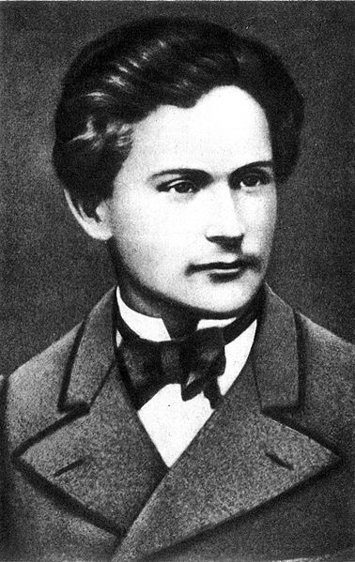
Перші літературні твори
Перші літературні твори Франка — вірш «Народна пісня» (1874) і повість «Петрії і Довбущуки» (1875) були надруковані у студентському часописі «Друг», членом редакції якого він став з 1875-го року. Активна громадсько-політична, видавнича діяльність, листування з Михайлом Драгомановим спричинили арешт письменника за звинуваченням у належності до таємного соціалістичного товариства. Після відбутого ув'язнення співпрацює з польською газетою «Praca», знайомиться з працями Карла Маркса, Фрідріха Енґельса, разом з Михайлом Павликом засновує 1878-го року часопис «Громадський Друг», який після конфіскації виходив під назвами «Дзвін» і «Молот».
1880-го року Франка вдруге заарештовують, обвинувачуючи в підбурюванні селян проти влади. Після тримісячного ув'язнення Франко перебував під наглядом поліції, був змушений припинити навчання в університеті.
Іван Франко. 1875 р.

Slide 7
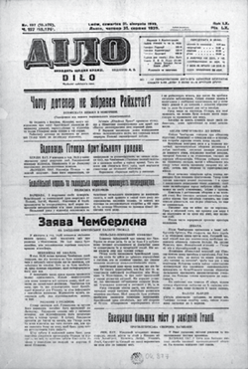
Перший період творчості
Перший період творчості Франка визначають його політичні поезії, своєрідні народні гімни: «Каменярі» (1878), «Вічний революціонер» (1880), «Не пора…» (1880) та ін., повісті «Борислав сміється» (1881), «Захар Беркут» (1882), низка літературознавчих, публіцистичних статей.
1881-го року Франко став співвидавцем часопису «Світ», після закриття (1882) якого працював у редакції часопису «Зоря», газеті «Діло» (1883–1885). Зневірившись у співпраці з галицькими народовцями, Франко спільно з діячами Старої Громади пробував заснувати власний незалежний орган («Поступ»); з цією метою двічі їздив до Києва — 1885-го і 1886-го року, зустрічався з визначними громадсько-культурними діячами .
Після невдалих спроб заснувати власний український часопис Франко був змушений вдатися до співробітництва з польською пресою, яке давало хоч невеликий, зате стабільний прибуток

Slide 8
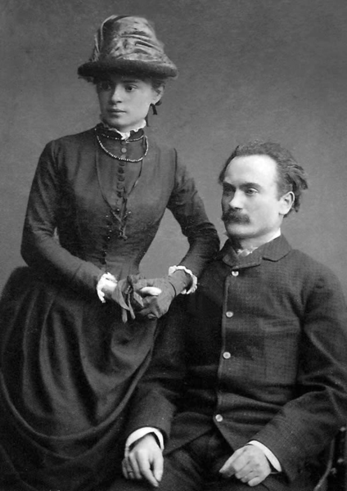
Сім'я
дружина - Ольга Франко (Хоружинська) (10 квітня 1864— 17 липня 1941), письмениця, перекладачка, громадська діячка;

Slide 9
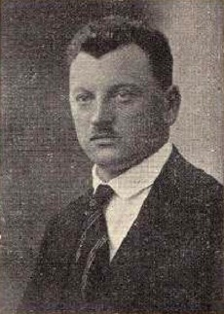
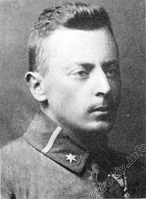
син Андрій (1887 - 1913);
донька Анна (9 серпня 1892 - 24 квітня 1988), українська письменниця, публіцист, мемуарист.
син Тарас (9 березня 1889 - 13 листопада 1971), письменник, член Спілки письменників СРСР;
син Петро (21 червня 1890 - 28 червня 1941), український педагог і письменник;

Slide 10
Політична діяльність
1888-го року Франко деякий час працював у часописі «Правда». Зв'язки з наддніпрянцями спричинили третій арешт (1889) письменника. 1890-го року за підтримки Михайла Драгоманова Франко став співзасновником Русько-Української Радикальної Партії, підготував для неї програму, разом з Михайлом Павликом видавав півмісячник «Народ» (1890–1895). 1899-го року в Радикальній Партії почалась криза, Франко спільно з народовцями заснував Національно-Демократичну Партію, з якою співпрацював до 1904-го року, після чого полишив активну участь у політичному житті.
Іванові Франку належить ініціатива ширшого вживання в Галичині назви «українці» замість «русини» — так традиційно називали себе корінні галичани. В «Одвертому листі до галицької української молодежі» (1905) Франко писав: «Ми мусимо навчитися чути себе українцями — не галицькими, не буковинськими, а українцями без соціальних кордонів…»

Slide 11
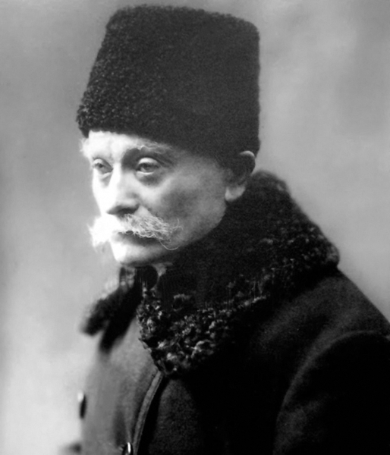
Останні роки життя
1908-го року стан здоров'я Франка значно погіршився, однак він продовжував працювати до кінця свого життя. За останній період він написав «Нарис історії українсько-руської літератури» (1910), «Студії над українськими народними піснями» (1913), здійснив багато перекладів з античних поетів. 1913-го року вся Україна святкувала сорокарічний ювілей літературної праці Франка.
Період останнього десятиліття життя Франка — дуже складний. За розповідями сина Андрія, «у цей період батька переслідував дух померлого дідуся, який бив його золотим молотом по руках…» «Протягом 14-ти днів я не міг ані вдень, ані вночі заснути, не міг сидіти, і, коли, проте, не переставав робити, то робив се серед страшенного болю» — писав Іван Франко. За таких обставин за неповний рік до смерті Франко створив 232 поетичні переклади й переспіви, обсягом близько 7000 поетичних рядків.

Slide 12
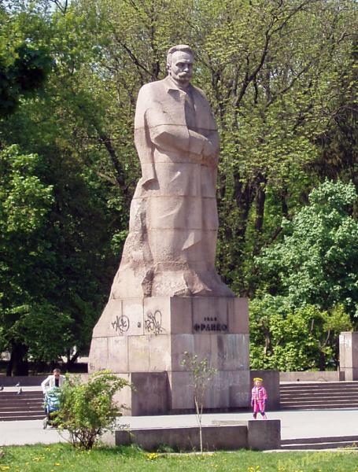
Помер Іван Франко 28 травня 1916-го року у Львові. Через два дні відбулось кількатисячне урочисте прощання на Личаківському цвинтарі. Спочатку письменника поховали у чужому склепі (родини Мотичинських), через 5 років домовина з прахом Франка (розпізнана з допомогою Ольги Роздольської) була перенесена в окрему могилу, відому своїм пам'ятником (споруджено 1933-го року), на якому Франко-каменяр «лупає сю скалу».
Пам'ятник Івану Франку у Львові

Slide 13
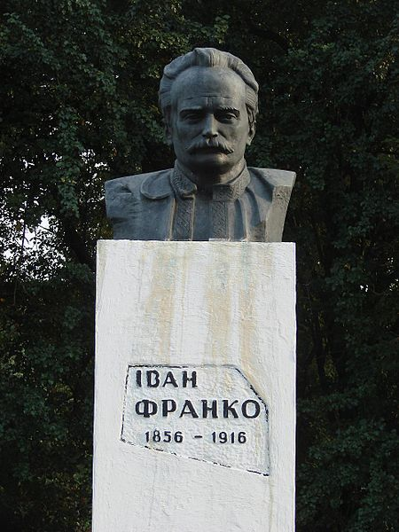
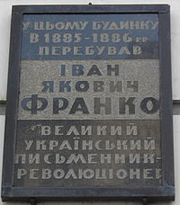
Меморіальна дошка на будинку по вул. Б. Хмельницького, 11 в Києві. Тут у травні 1886 р. в Павлівській церкві Колегії Павла Галагана Іван Франко взяв шлюб з Ольгою Хоружинською
Пам'ятник Івану Франку в с. Нагуєвичі

Slide 14
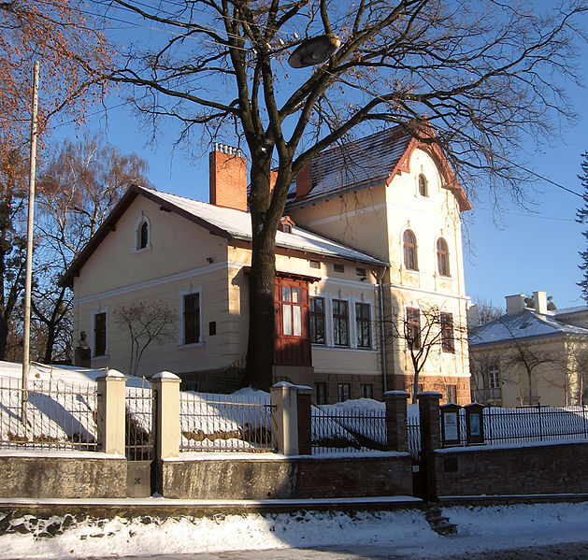
Будинок Івана Франка у Львові. Зараз тут розташовано музей письменника

Slide 15
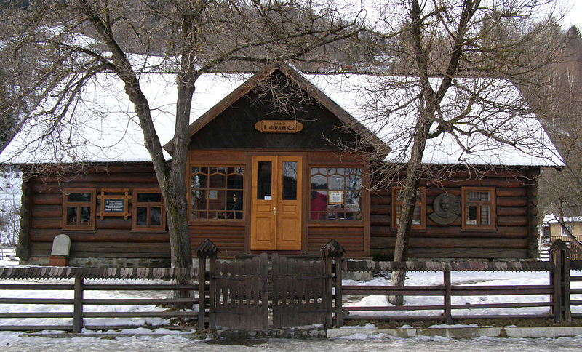
Музей в с. Криворівня

Slide 16
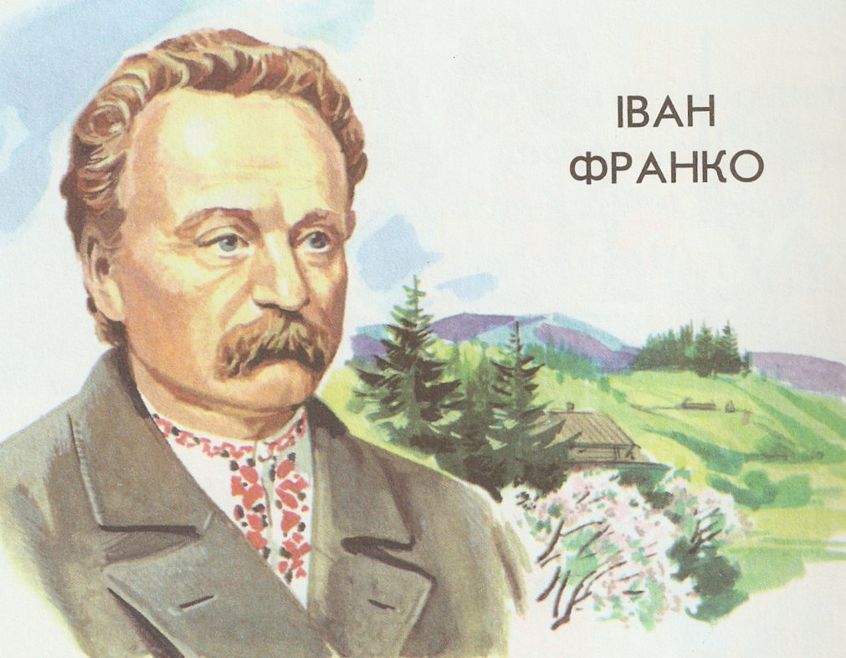
Франко на сьогодні єдиний український поет, щодо номінування якого на здобуття Нобелівської премії з літератури доступні відомості. На його честь 1962-го року місто Станіслав було перейменовано в Івано-Франківськ, а також селище міського типу Янів було перейменовано в Івано-Франкове. Також на вшанування Івана Франка названо вулиці у багатьох містах України (зокрема, в Івано-Франківську, Києві, Львові, Тернополі, Черкасах, Хмельницькому) та кількох населених пунктах Росії (Москва, Липецьк, Перм, Тула, Чебоксари), Казахстану й Канади. На його честь названо астероїд 2428 Каменяр.

Slide 17
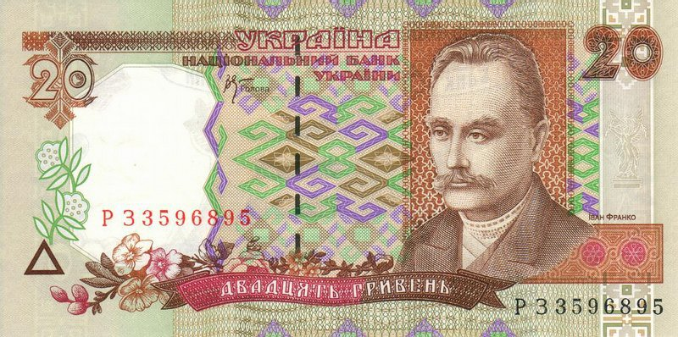
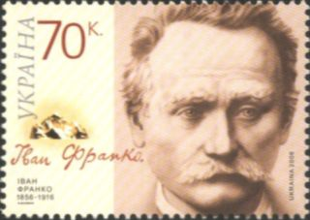
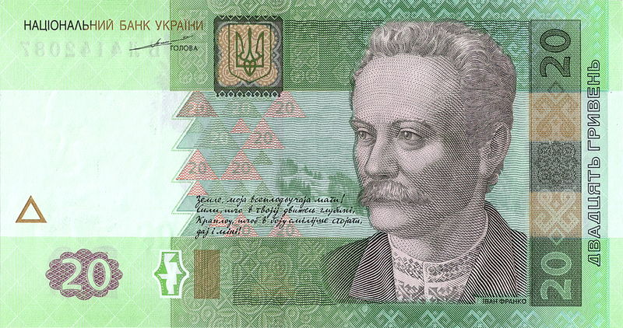
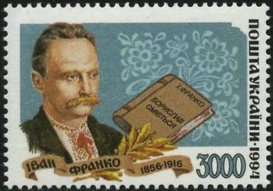
Лицьова сторона банкноти номіналом 20 гривень. 2000-ий рік.
Марка України номіналом 70 копійок.
Лицьова сторона банкноти номіналом 20 гривень. 2003-ий рік.
Марка України номіналом 3000 купоно-карбованців. 1994-ий рік.

